Slide 1

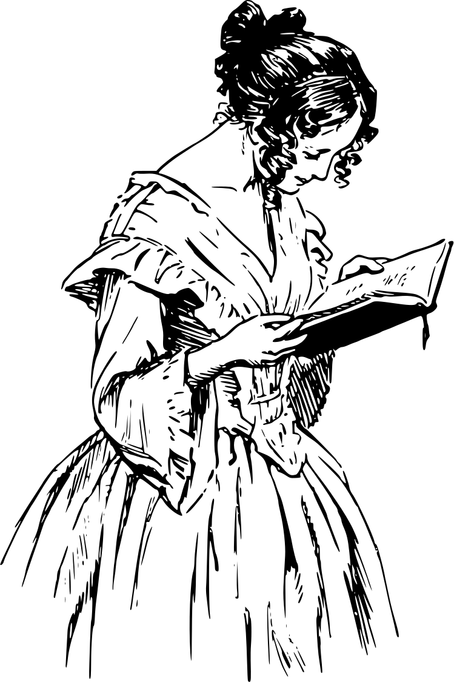

Storie di storie
Progetto per il corso di Digital Humanities - A.A. 2020- 2021
Giulia Cassandra

Slide 2




Il progetto Storie di Storie è patrocinato dalla biblioteca di Rovereto in collaborazione con l'Università degli studi di Trento.
Ha come obiettivo la valorizzazione del patrimonio librario donato dalle parrocchie del Terz'ordine Francescani, di S. Marco, Cles e Arco.
L'idea
Di cosa tratteremo

Slide 3


Obiettivi: rendere disponibile online il materiale prodotto in sede di ricerca e offrire un supporto digitale alla mostra fisica
Il sito
Come: Il sito è diviso in 4 sezioni
Home
Introduzione (con la spiegazione completa del progetto)
Sezione autori
Sezione opere

Slide 4
Come implementare:
Con una sezione per navigare i dati del fondo a livello statistico, con grafici e tabelle
Un catalogo completo dei libri del fondo (12.000)
Aggiungendo elementi multimediali, come link alle pagine delle enciclopedie, o riferimenti ai film connessi alle opere letterarie
Poter scaricare in formato e-book i testi presentati
Una galleria con le illustrazioni presenti nei libri e con le copertine

Slide 5
Implementare le componenti:
Un maggior numero di filtri (per genere, genere letterario, anno delle opere, paese di provenienza, lingua)
Aggiungere una sezione con un sondaggio da compilare a scopi di ricerca
aggiungere un form in cui lasciare il proprio indirizzo e-mail per rimanere aggiornati sulle iniziative della Biblioteca e su eventuali sviluppi della mostra
Tooltips a comparsa da aggiungere sulle foto per inserire la fonte, di modo da alleggerire il testo presente nel modale

Slide 6
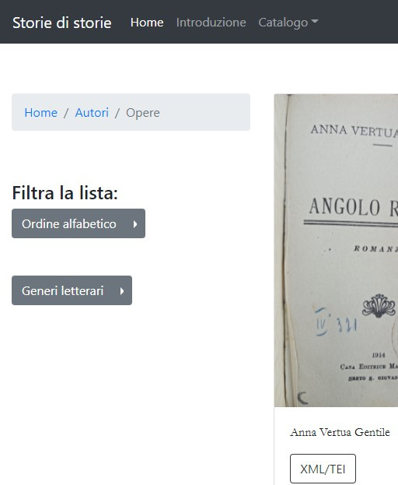
Componenti logiche
Navbar da cui poter accedere alla sezione introduzione e al catalogo, diviso tra opere e autori
Filtro per riordinare il catalogo in ordine alfabetico da A a Z e viceversa
Breadcrumb per muoversi tra le sezioni del sito

Slide 7
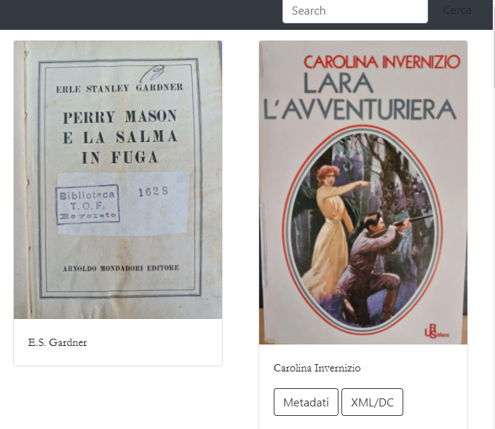
Barra di ricerca
Bottoni per accedere al modale dei metadati
Bottone per accedere al file XML/DC

Slide 8


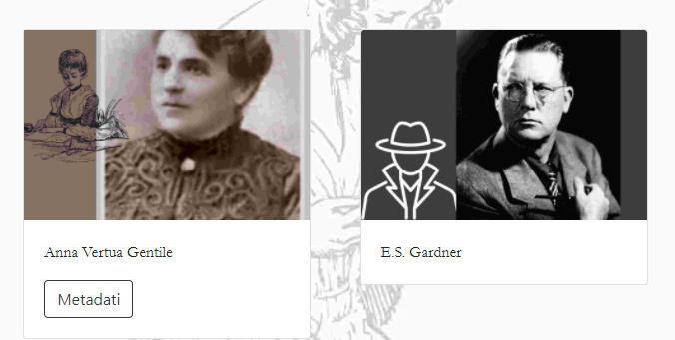

Item
Card con modali a comparsa, all'interno di cui vengono presentate le nozioni biografiche sugli autori e le trame delle loro opere, nelle rispettive sezioni del sito.
Gli item sono arricchiti nella sezione opere da collegamenti esterni con siti per poter leggere le recensioni (goodreads, anobii), con video su youtube,

Slide 9
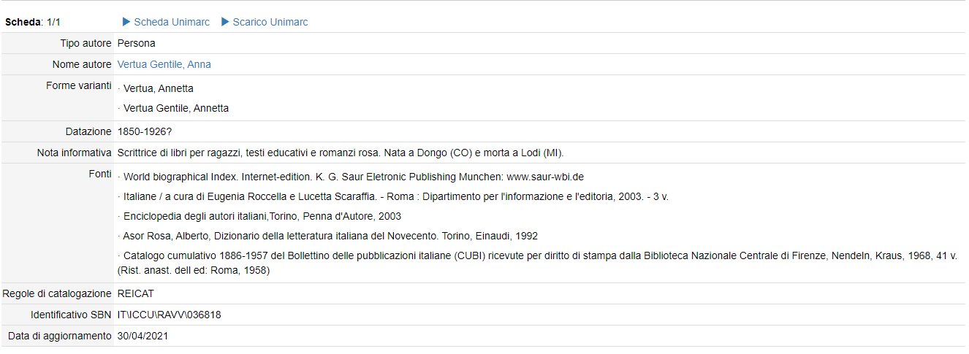
Standard utilizzati
Opac SBN, VIAF, Wordnet, Primo (catalogo bibliografico Trentino)

